Slide 1
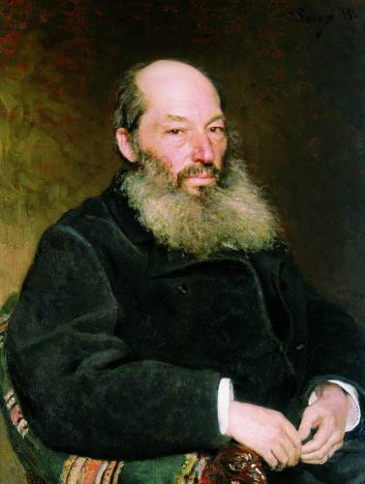
Афанасий Фет

Slide 2
Чудная картина
А. Фет

Slide 3
Чудная картина,
Как ты мне родна:
Белая равнина,
Полная луна,
Свет небес высоких,
И блестящий снег,
И саней далеких
Одинокий бег.

Slide 4
ЧУ́ДНЫЙ, -ая, -ое; -ден, -дна.
1. Прелестный, очаровательный. Чудные звуки. Чудное видение. 2. полн. Очень хороший, великолепный (разг.). Ч. обед. Ч. характер.
dic.academic.ru › Толковый словарь Ожегова

Slide 5
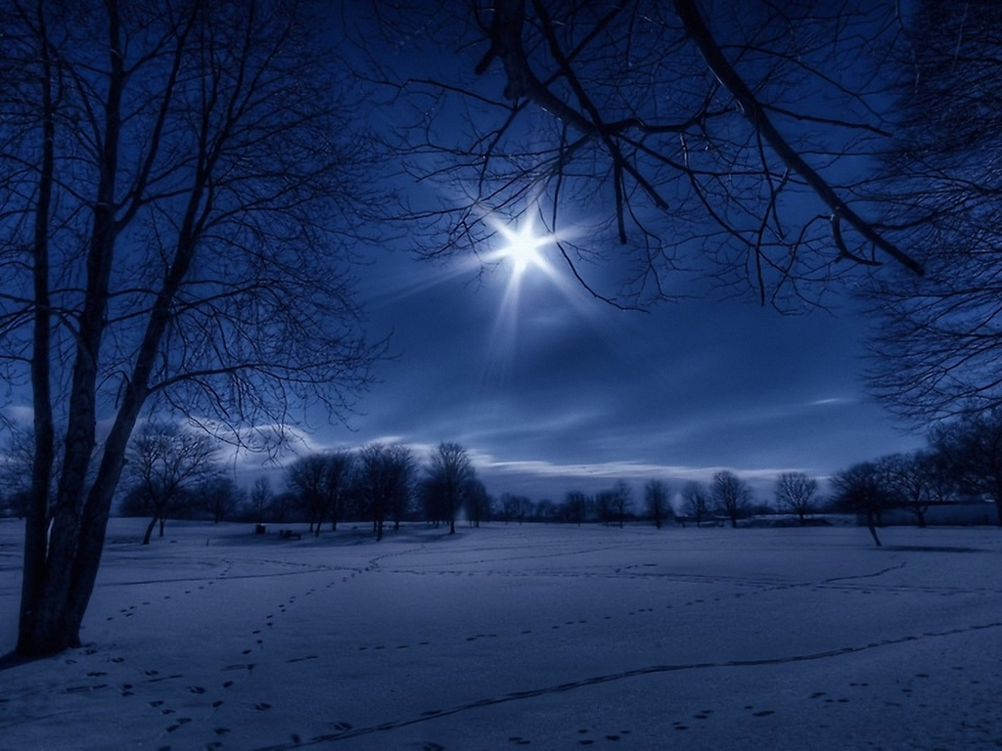
Средство выразительности
образное
определение ...

Slide 6
 | Задание | ответы
1 | Установите, сколько предложений в стихотворении.
2 | Определите, какие части речи используются автором. Пересчитайте их.
3 | Определите, что необычного в этом стихотворении.

Slide 7
 | Задание | ответы
1 | Установите, сколько предложений в стихотворении. | одно
2 | Определите, какие части речи используются автором. Пересчитайте их. | существительные прилагательные
3 | Определите, что необычного в этом стихотворении. | отсутствуют глаголы

Slide 8
Перечитайте стихотворение, прислушайтесь к его звучанию и подумайте, каким образом поэт сумел добиться легкости стихотворного ритма?

Slide 9
-
-
Какие чувства вызывает у человека общение с природой?

Slide 11
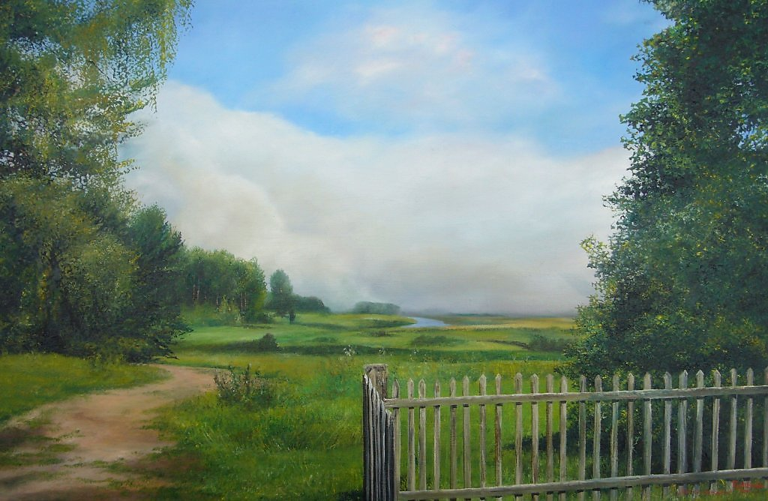

Slide 12
…Качаясь, движется завеса …
Словарная работа

Slide 13
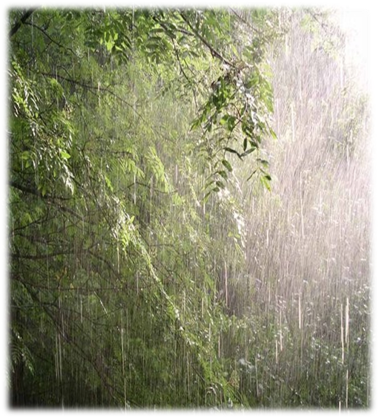
Словарная работа
Завеса –
Большая занавеска, закрывающая или отделяющая что- нибудь (устар.).
(перен.) То, что скрывает, закрывает собой что- нибудь.
(И.С. Ожегов. Словарь русского языка.)

Slide 14
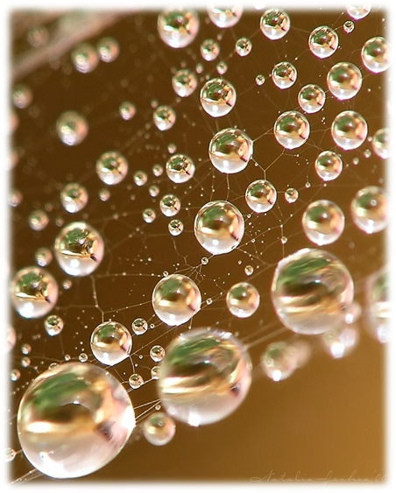
Средство выразительности
Переносное значение слова, основанное на сходстве и противопоставлении одного предмета или явления другому, скрытое сравнение.

Slide 15
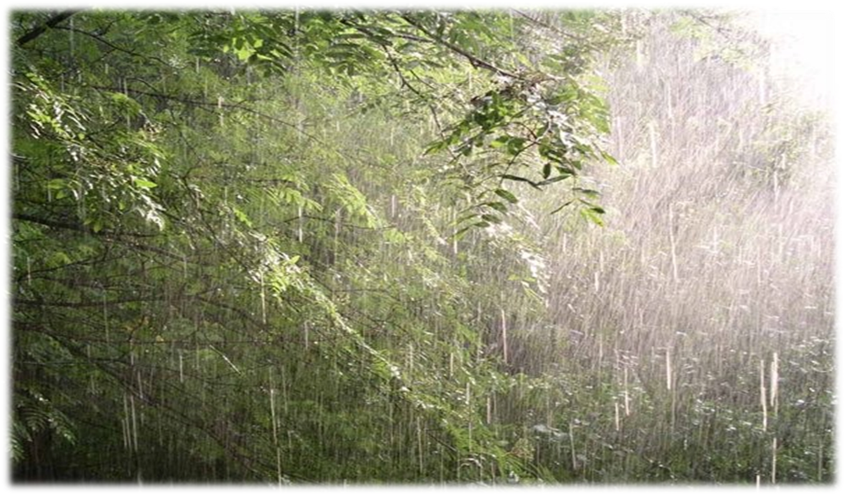
Теория литературы
…И будто в золотой пыли
Стоит за ней опушка леса.

Slide 16
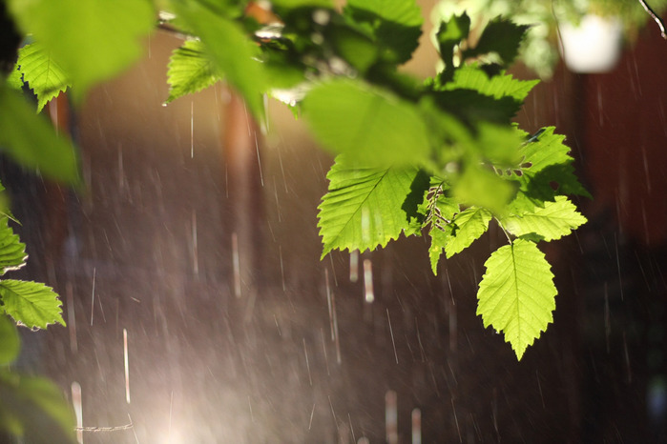

Slide 17
Домашнее задание.
(на выбор)
Нарисовать на альбомных листах иллюстрации к стихотворению «Весенний дождь».
Создать коллаж на тему «Весенний дождь. Летний дождь. Осенний дождь».
Презентация одного слова. Темы:«Капля» , «Дождь».

Slide 18
Спасибо
за урок

